Slide 1
Прогнозирование конечных свойств композитных материалов
Головач Святослав Сергеевич

Slide 2
План работы
К нам поступили данные состоящие из двух файлов, содержащих в себе информацию о начальных свойствах компонентов композиционных материалов (количество связующего, наполнителя, температурный режим отверждения и т.д.). На выходе необходимо спрогнозировать три целевых признака:
1. «Модуль упругости при растяжении, ГПа»
2. «Прочность при растяжении, МПа»
3. «Соотношение матрица-наполнитель»
Анализ полученных данных и их предварительная подготовка
¹
Разведочный анализ данных, нормализация
²
Разработка, обучение и тестирование моделей (включая нейросеть)
³
Разработка веб-приложения и создание удалённого репозитория
⁴

Slide 3
Анализ данных и их подготовка
Предоставленные нам данные для решения нашей задачи
Файл X_bp.xlsx
Файл X_nup.xlsx
1023 строки и 10 признаков
1040 строк и 3 признака
INNER
Файл df.xlsx
983 строки и 13 признаков

Slide 4
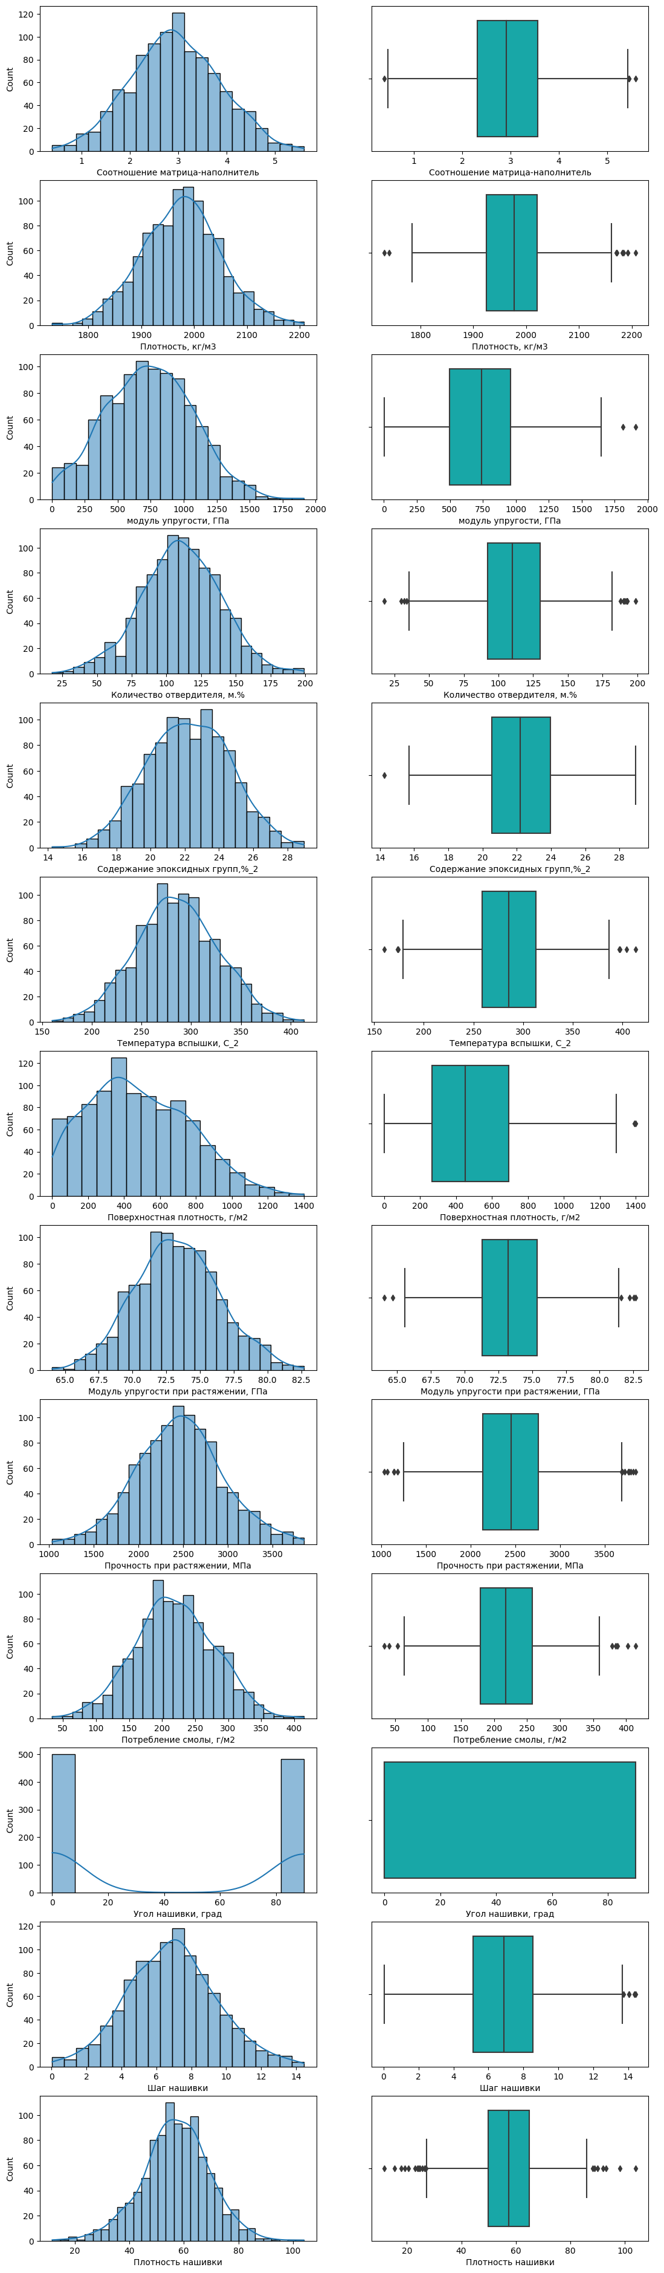
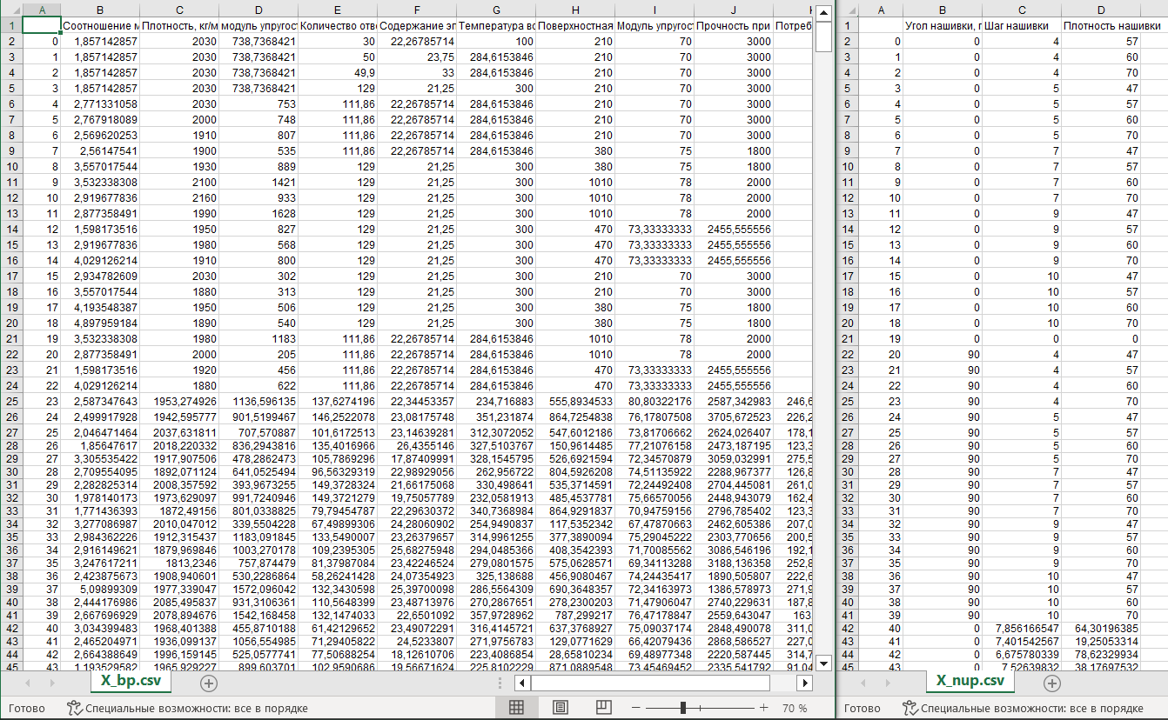
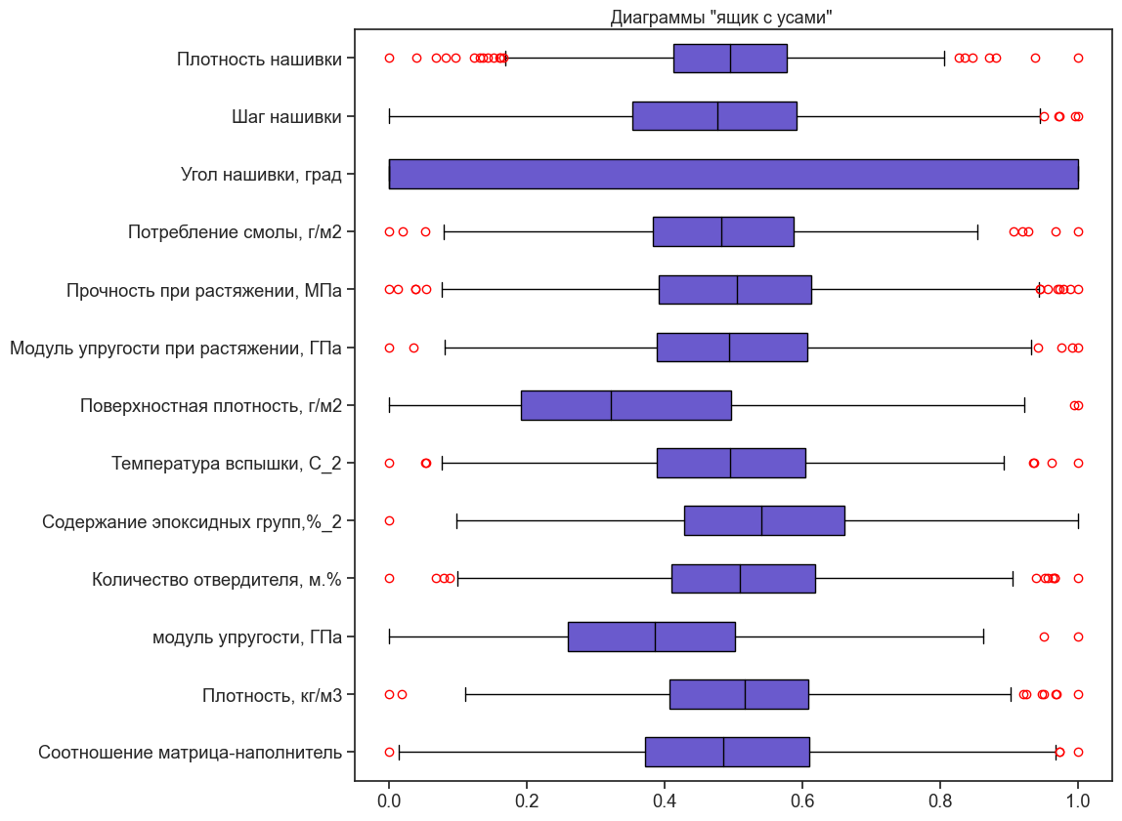
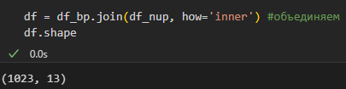
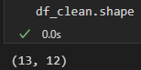
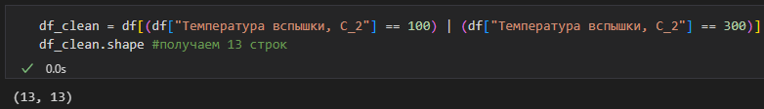
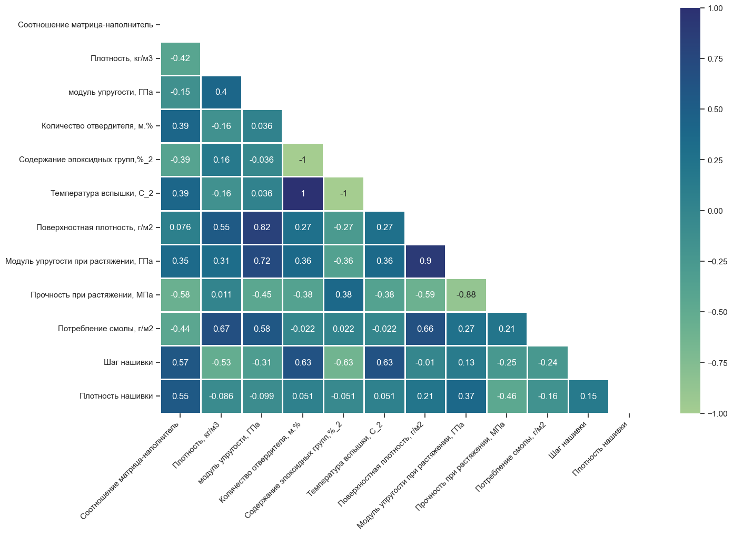
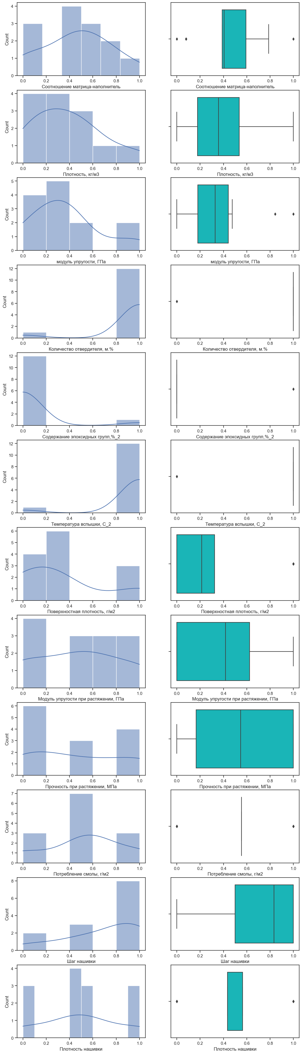
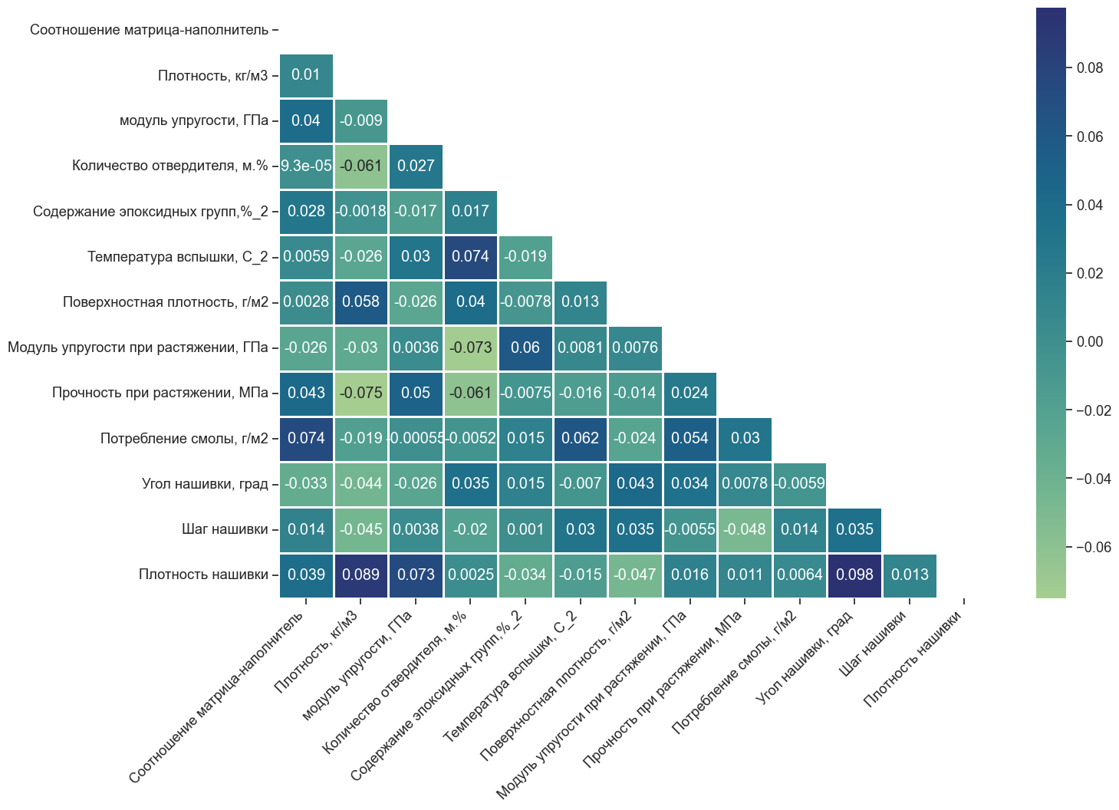
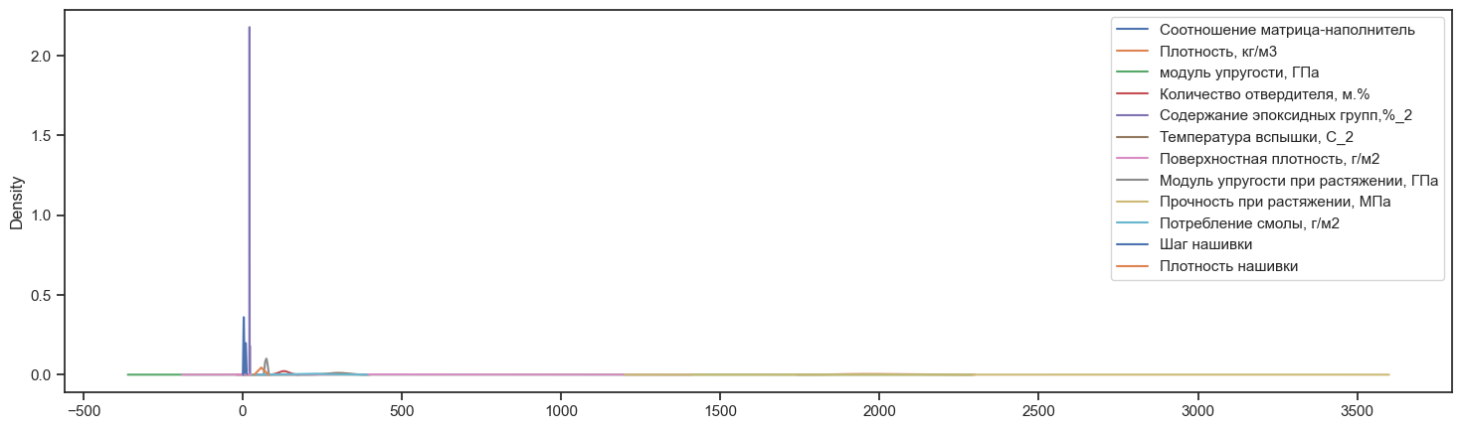
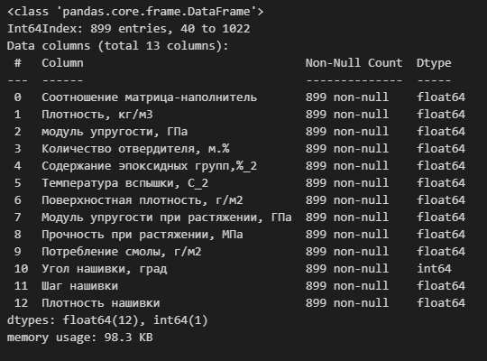
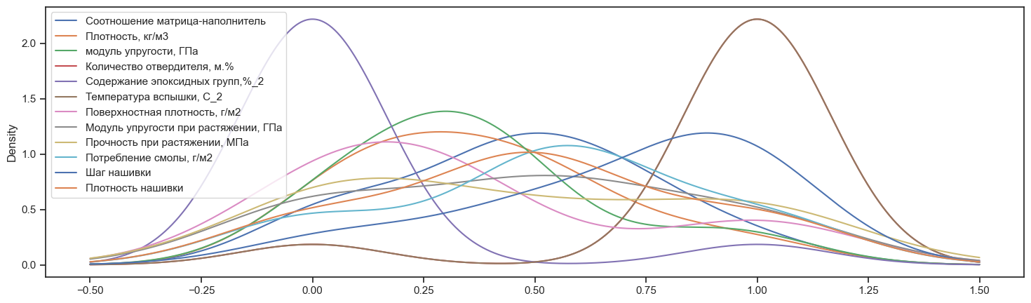
Текст слайда
Разведочный анализ данных, нормализация
Визуализируем приводим к нормальному виду и формату

Slide 5
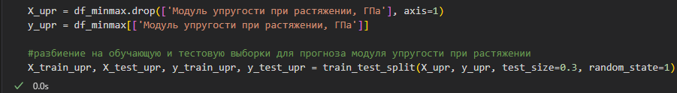
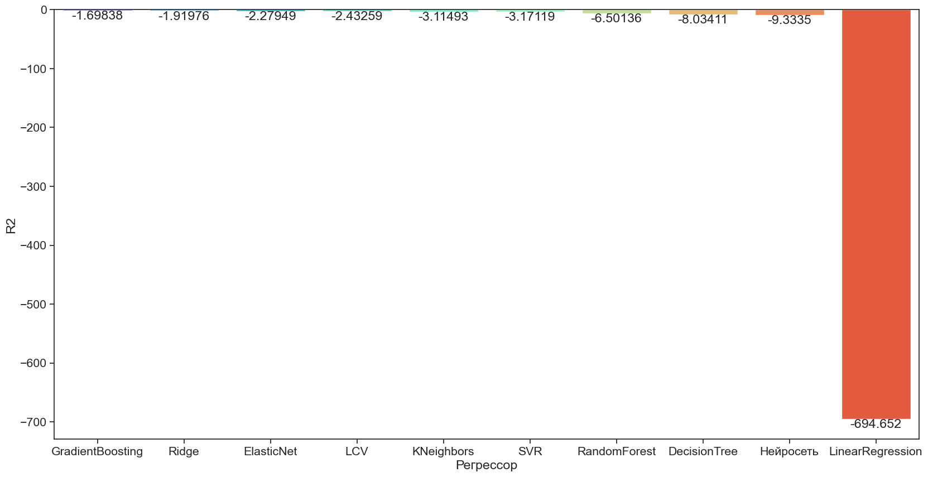
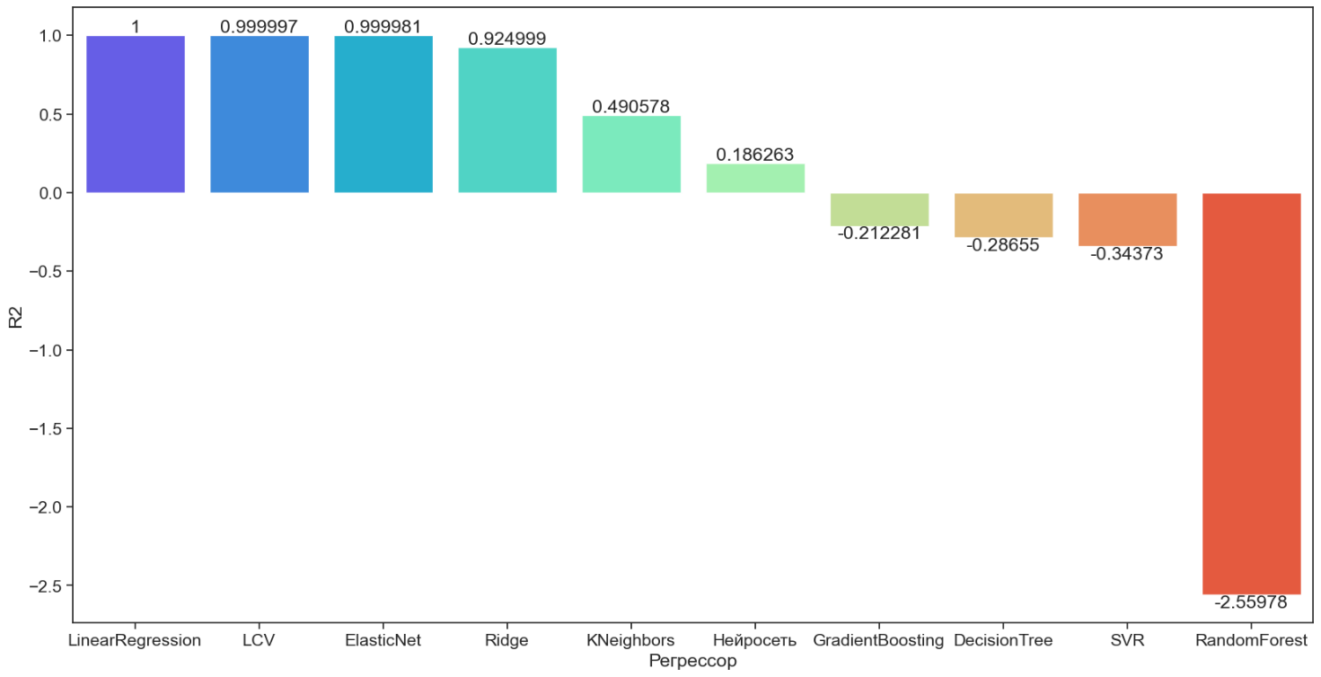
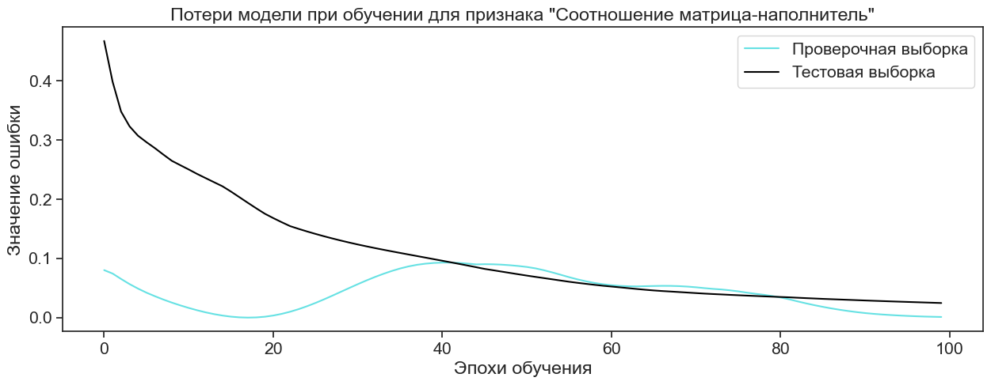
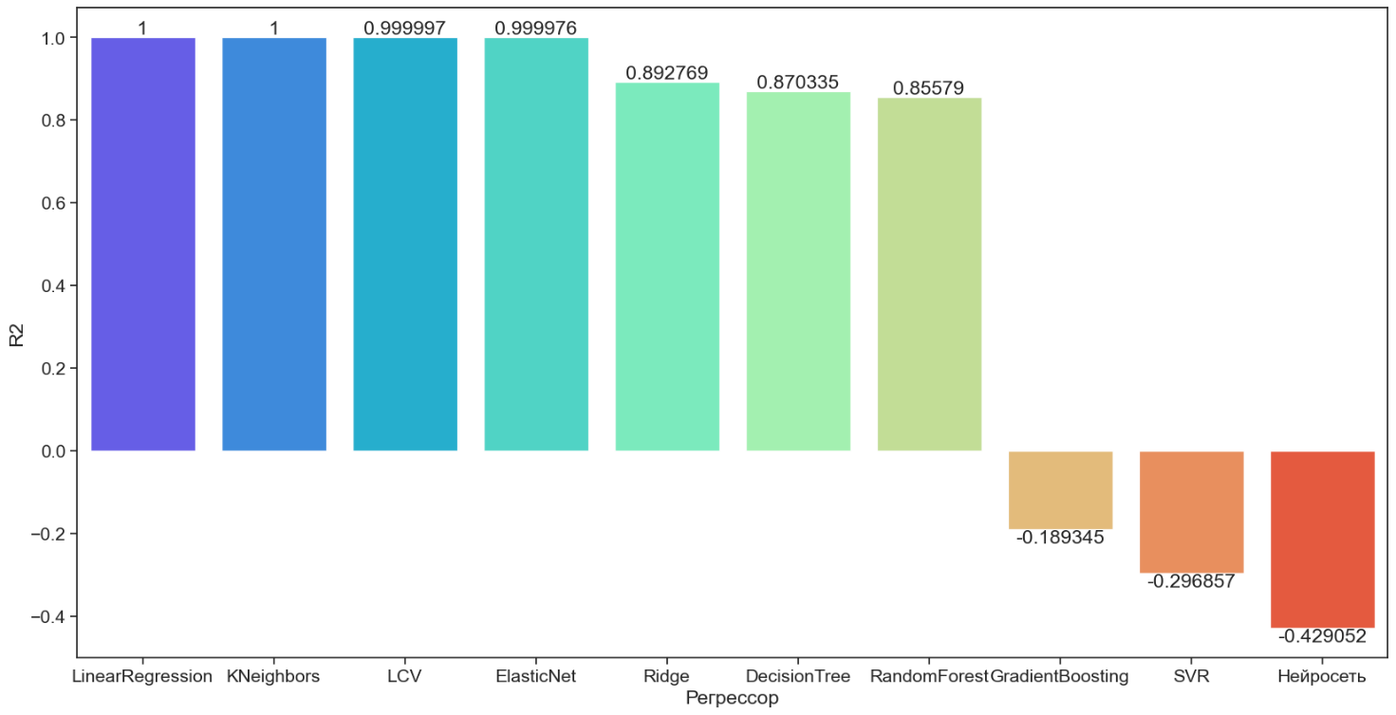
Разработка, обучение и тестирование моделей
Применяем методы, обучаем модели, тестируем, сравниваем результаты и делаем выводы
3
1
4
2
1. Прогноз модуля упругости при растяжении
2. Прогноз прочности при растяжении
3. Прогноз соотношения матрица наполнитель
4. График потерь нейросети

Slide 6



Веб-приложение и репозиторий
Разработка веб-приложения, внедрение моделей и создание репозитория

